Slide 1


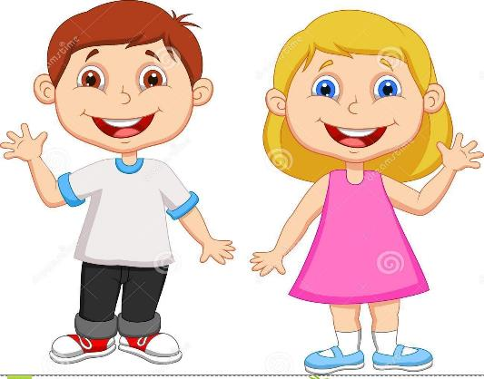
Γειά σας παιδάκια! Πλησιάζουν Χριστούγεννα! Θα στολίσουμε το χριστουγεννιάτικο μας δέντρο!!!
Αγαπάμε πολύ τα στολίδια μπάλες! Θα τις τοποθετήσουμε στο χριστουγεννιάτικο δέντρο σε σειρά. Χρειαζόμαστε τη βοήθεια σας…
Δ’ Δημόσιο Νηπιαγωγείο Λατσιών 2020 -2021 (ΜΧ)

Slide 2

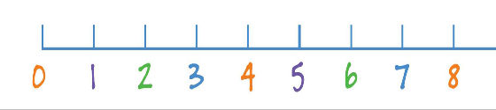
Αγοράσαμε 4 ροζ
και 4 μπλε στολίδια. Θα τα βάλουμε με τρόπο που να κάνουν μοτίβο στο χριστουγεννιάτικο δέντρο.
4
Πόσα είναι όλα τα στολίδια; Μετρήστε τα.
4
8 μπάλες στολίδια
Δ’ Δημόσιο Νηπιαγωγείο Λατσιών 2020 – 2021 (ΜΧ)

Slide 3

Με ποιους τρόπους μπορούμε να τοποθετήσουμε τα 4 ροζ στολίδια και τα 4 μπλε στολίδια στο χριστουγεννιάτικο δέντρο για να κάνουν μοτίβο;
Να θυμάστε ότι θα χρησιμοποιήσουμε και τα 2 χρώματα στολιδιών.
Πρέπει να βάλουμε και τα 8 στολίδια.
Οι λύσεις είναι περισσότερες από μία.
Δ’ Δημόσιο Νηπιαγωγείο Λατσιών 2020 – 2021 (ΜΧ)

Slide 4
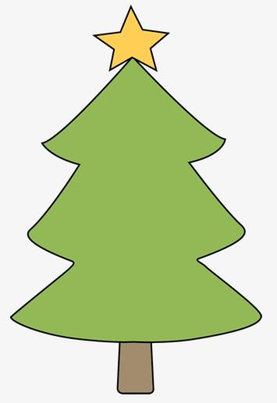

Οι λύσεις είναι 4
Περιμένουμε το μοτίβο σας!!!
Τοποθετήστε τα 4 ροζ και τα 4 μπλε στολίδια στο χριστουγεννιάτικο δέντρο για να δημιουργήσετε το μοτίβο σας. Μπορείτε αν θέλετε να φτιάξετε το μοτίβο στο δικό σας χαρτί.
4
4
ΚΑΛΗ ΕΠΙΤΥΧΙΑ!!!
Δ’ Δημόσιο Νηπιαγωγείο Λατσιών 2020 - 2021 (ΜΧ)

Slide 5
Περιμένουμε το μοτίβο σας!!!
Οι λύσεις είναι 4
Τοποθετήστε τα 4 ροζ και τα 4 μπλε στολίδια στο χριστουγεννιάτικο δέντρο για να δημιουργήσετε το μοτίβο σας. Μπορείτε αν θέλετε να φτιάξετε το μοτίβο στο δικό σας χαρτί.
4
4
ΚΑΛΗ ΕΠΙΤΥΧΙΑ!!!
Δ’ Δημόσιο Νηπιαγωγείο Λατσιών 2020 – 2021 (ΜΧ)

Slide 6
Οι λύσεις είναι 4
Περιμένουμε το μοτίβο σας!!!
Τοποθετήστε τα 4 ροζ και τα 4 μπλε στολίδια στο χριστουγεννιάτικο δέντρο για να δημιουργήσετε το μοτίβο σας. Μπορείτε αν θέλετε να φτιάξετε το μοτίβο στο δικό σας χαρτί.
4
4
ΚΑΛΗ ΕΠΙΤΥΧΙΑ!!!
Δ’ Δημόσιο Νηπιαγωγείο Λατσιών 2020 - 2021 (ΜΧ)

Slide 7
Οι λύσεις είναι 4
Περιμένουμε το μοτίβο σας!!!
Τοποθετήστε τα 4 ροζ και τα 4 μπλε στολίδια στο χριστουγεννιάτικο δέντρο για να δημιουργήσετε το μοτίβο σας. Μπορείτε αν θέλετε να φτιάξετε το μοτίβο στο δικό σας χαρτί.
4
4
ΚΑΛΗ ΕΠΙΤΥΧΙΑ!!!
Δ’ Δημόσιο Νηπιαγωγείο Λατσιών 2020 - 2021 (ΜΧ)

Slide 8
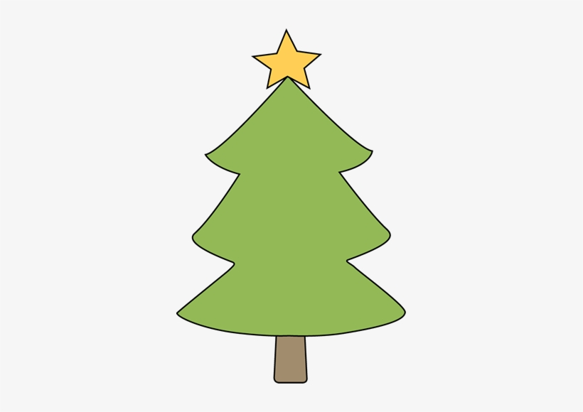

Μπράβο τα καταφέρατε!!!
Τα μοτίβα μας
Δ’ Δημόσιο Νηπιαγωγείο Λατσιών 2020 - 2021 (ΜΧ)

